Slide 1
Муниципальное бюджетное общеобразовательное учреждение
«Шугуровская средняя общеобразовательная школа имени Валерия Павловича Чкалова» муниципального образования «Лениногорский муниципальный район»
Республики Татарстан
Дифференцированно-уровневый подход
при формировании читательской грамотности
на уроках литературного чтения
Учитель первой квалификационной категории
Шарафетдинова Д.Х.
Шугурово, 2025

Slide 2
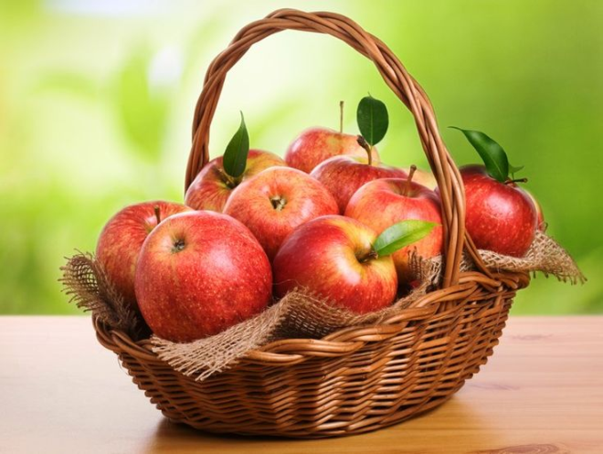
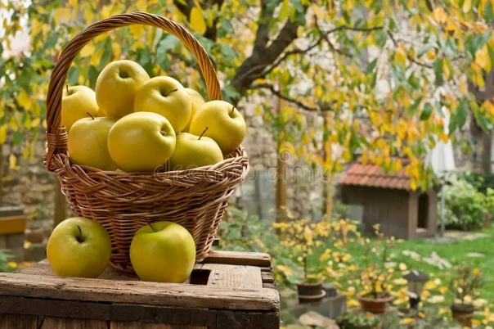
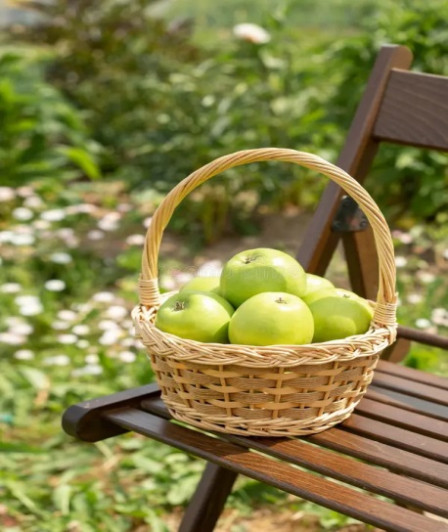

Slide 3
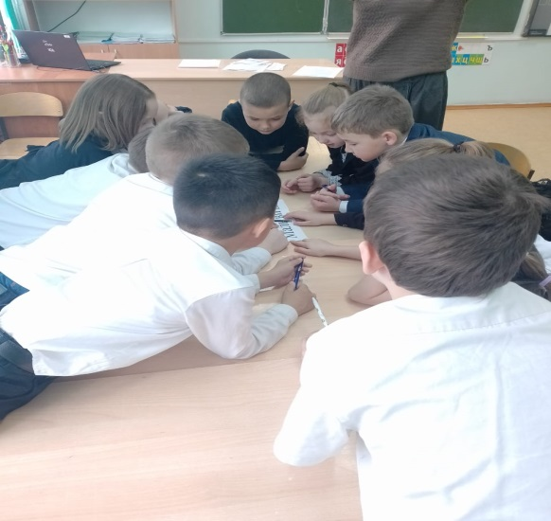
Разных детей и учить надо по-разному, потому что каждый по-своему воспринимает мир.
Говард Гарднер

Slide 4
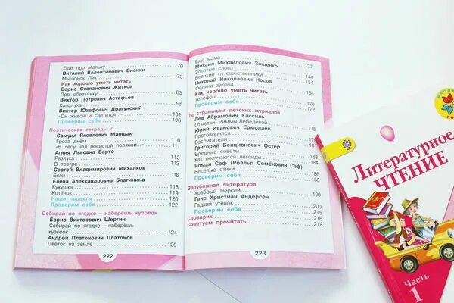
Литературное чтение — один из основных предметов в системе подготовки младшего школьника, формирующий функциональную грамотность, способствующий общему развитию и воспитанию ребёнка. Успешность и интерес к изучению курса литературного чтения обеспечиваются дифференцированным обучением и чётким представлением целей литературного образования на начальной ступени.

Slide 5
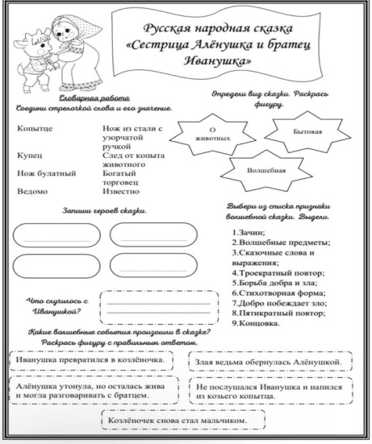
карточки-информаторы, включающие наряду с заданием ученику элементы дозированной помощи;
альтернативные задания для добровольного выполнения;
задания, содержание которых найдено учеником;
задания, помогающие в овладении рациональными способами деятельности.
по степени самостоятельности;
по уровню творчества;
по уровню трудности;
по объему;
по характеру помощи обучающимся.

Slide 6
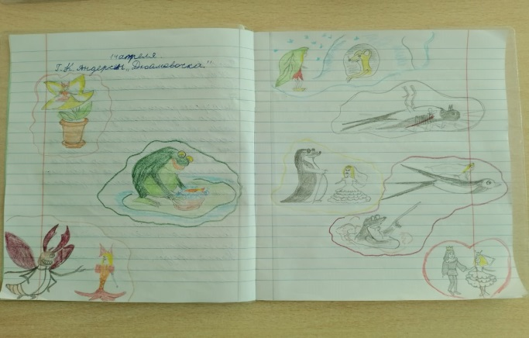
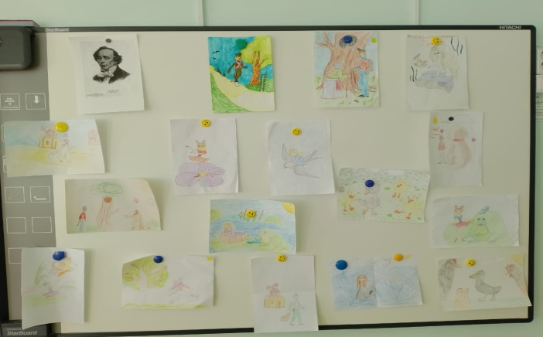
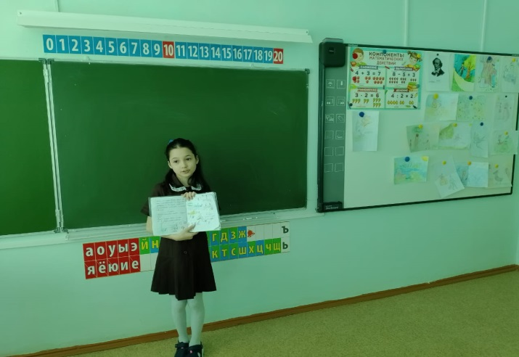
Дифференцированная работа при пересказе текста

Slide 7
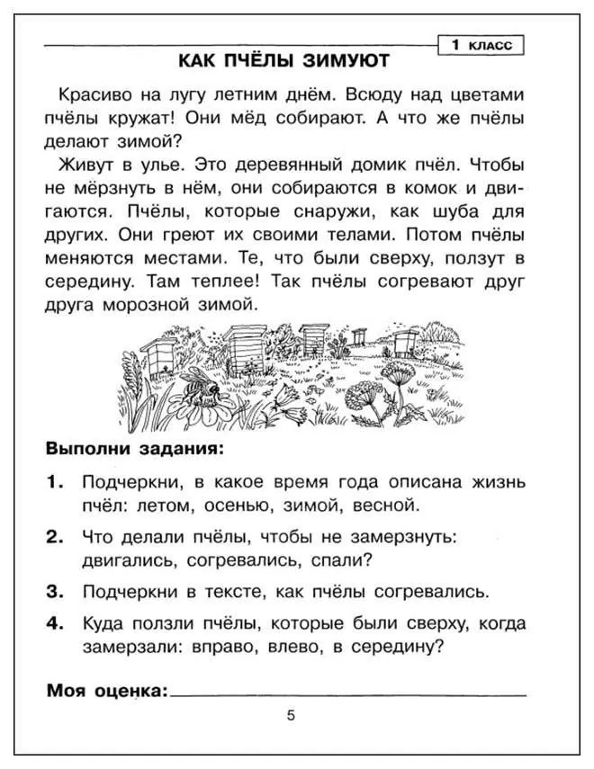
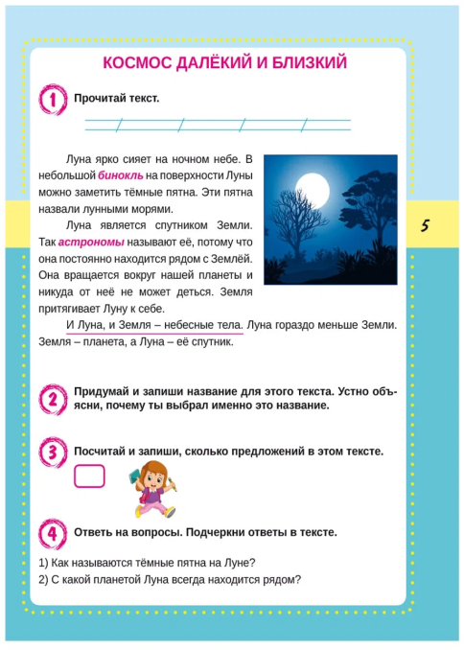
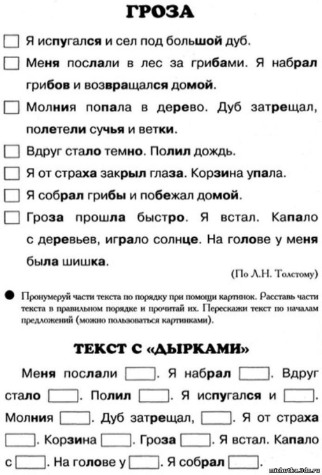
Дифференцированный подход при контроле домашнего чтения и при контроле понимания прочитанного текста:

Slide 8

Цель: обеспечить понимание стихотворения каждым учеником на его уровне развития и способностей

Slide 9
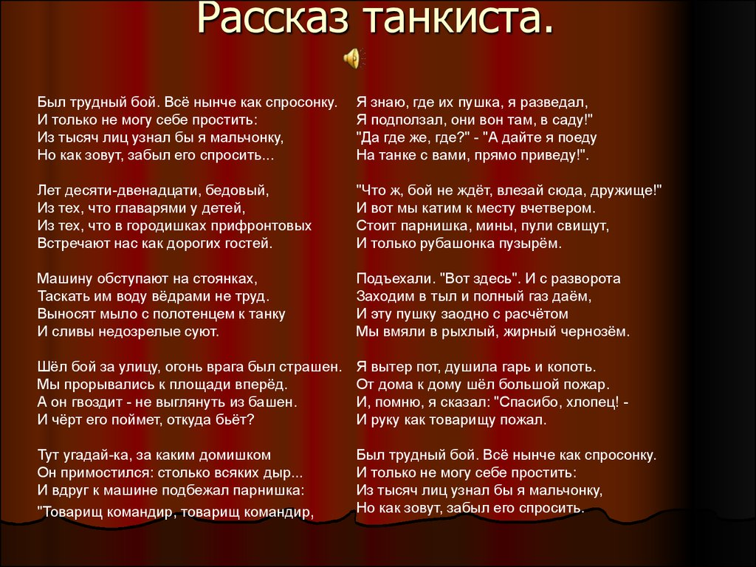

Slide 10
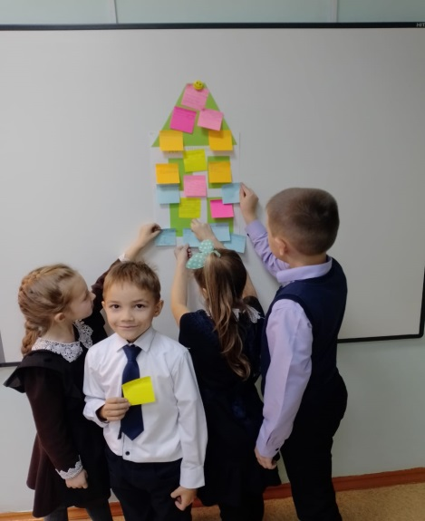
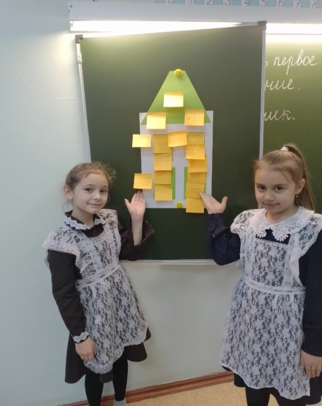
Уровни дифференциации:
Уровень 1 (Базовый): Понимание основного сюжета и главных героев, выделение ключевых событий.
Уровень 2 (Средний): Анализ чувств и переживаний героев, определение основной идеи стихотворения.
Уровень 3 (Продвинутый): Анализ художественных средств, используемых автором, выявление авторской позиции и связи стихотворения с историческим контекстом.

Slide 11
Примерные вопросы для анализа (с дифференциацией):
Вопрос | Уровень 1 | Уровень 2 | Уровень 3
О чём говорится в стихотворении? | О танке и танкисте. | О бое танка и героизме танкиста. | О войне, героизме советского солдата, авторском отношении к войне.
Кто главный герой? | Танкист. | Смелый и отважный танкист. | Образ танкиста как собирательный образ советского солдата, его храбрость и человечность.
Что произошло с танком? | Его подбили. | Танк был поврежден, но продолжил бой. | Описание боя, подчеркивающее героизм танкиста и стойкость советской техники. Символика подбитого танка.
Что чувствовал танкист? | Неизвестно. | Страх, но он продолжал выполнять долг. | Анализ эмоционального состояния танкиста: страх, решимость, сострадание к товарищам. Как автор передает эти чувства?
Почему стихотворение называется "Рассказ танкиста"? | Танкист рассказывает о бое. | Это рассказ о реальном событии. | Использование формы рассказа для создания эффекта достоверности и эмоционального воздействия на читателя. Значение названия для понимания авторской позиции.

Slide 12
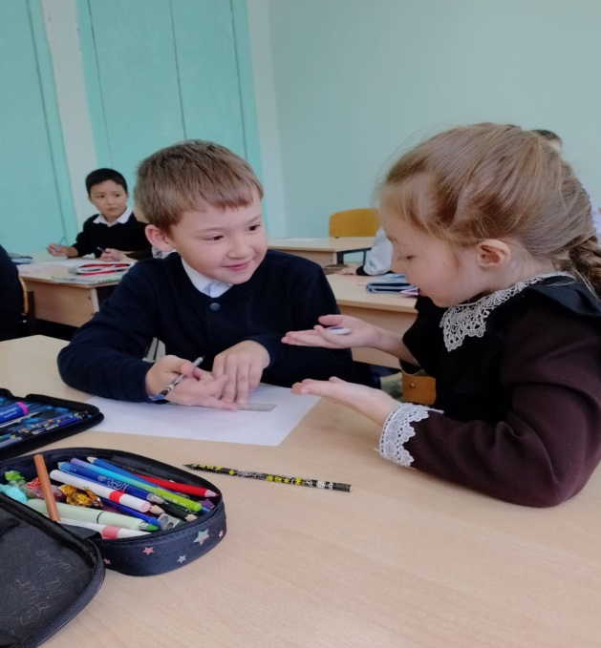
Анализ содержания:
Уровень 1: Составление плана стихотворения (последовательность событий). Работа с иллюстрациями.
Уровень 2: Характеристика танкиста (смелый, отважный, заботливый и т.д.). Поиск в тексте подтверждений.
Уровень 3: Определение темы и идеи стихотворения. Обсуждение авторской позиции (отношение к войне, героизму).

Slide 13
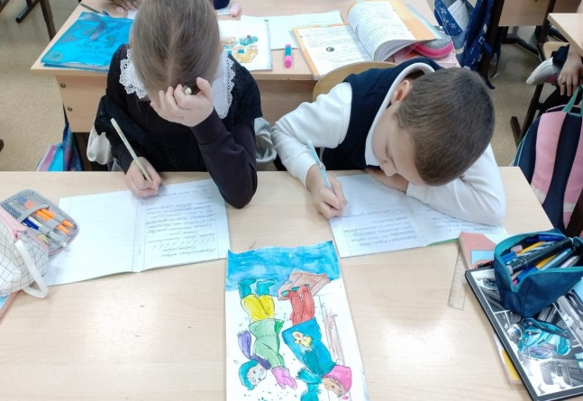
Работа с языковыми средствами:
Уровень 1: Подчеркнуть в тексте слова, которые описывают бой.
( Шёл бой за улицу, огонь врага был страшен.
Мы прорывались к площади вперёд. )
Уровень 2: Найти в тексте сравнения и эпитеты, которые помогают представить картину боя. (Бой – трудный, гости – дорогие, мальчонка – бедовый, сливы – недозрелые, огонь – страшен, чернозем – рыхлый, жирный, пожар – большой)
Уровень 3: Анализ использования олицетворения ( «танк ожил» ), метафоры
( «смерть глядела в лицо» ).

Slide 14
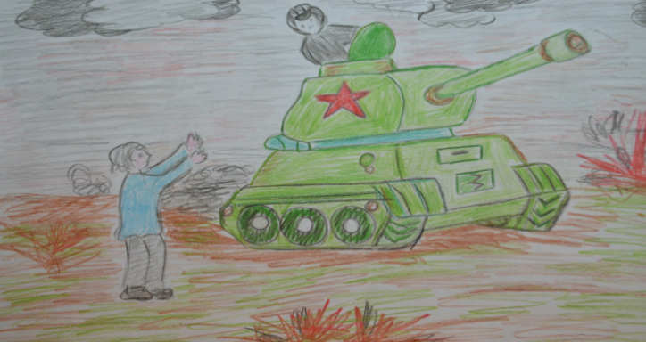
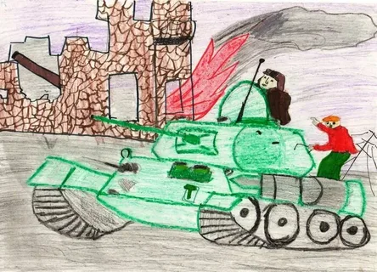
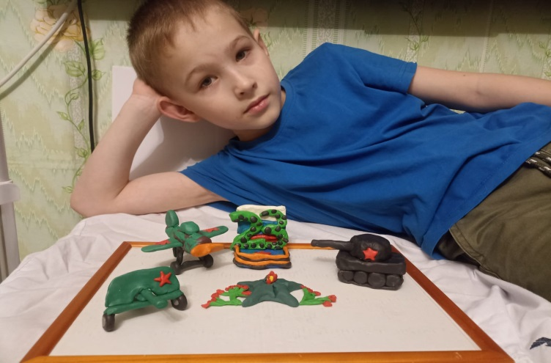
Домашняя работа:
Уровень 1: Нарисовать иллюстрацию к стихотворению.
Уровень 2: Написать небольшой рассказ о том, что произошло после боя.
Уровень 3: Сочинить стихотворение на тему войны или героизма, используя художественные средства, найденные в стихотворении Твардовского.

Slide 15


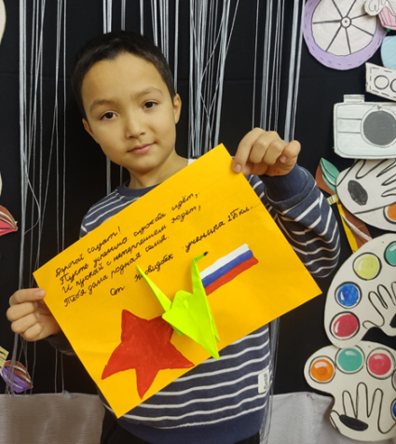
Дифференцированно-уровневый подход поможет каждому ученику понять стихотворение "Рассказ танкиста" на своём уровне, развить навыки анализа текста и выразительного чтения, а также сформировать представление о Великой Отечественной войне и героизме советских солдат.

Slide 16
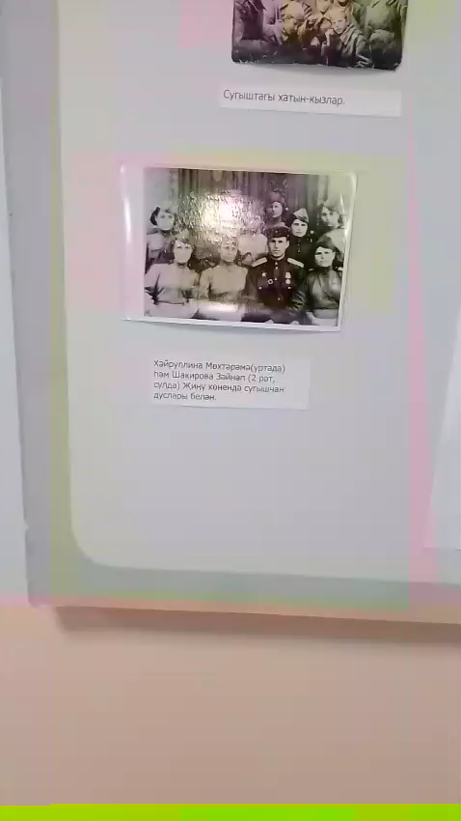

Slide 17
Литературное чтение – это начальная ступень единого и непрерывного курса литературы в средней общеобразовательной школе. Оно призвано ввести младших школьников в новую для них область целенаправленного и систематического изучения художественной литературы, как важнейшего вида искусства. Чтобы это произошло необходимо успешно решить одну из фундаментальных задач, которые традиционно стояли, стоят и будут стоять перед начальной школой – научить детей читать, понимать прочитанное и использовать свои знания и умения для решения жизненных задач.

Slide 18
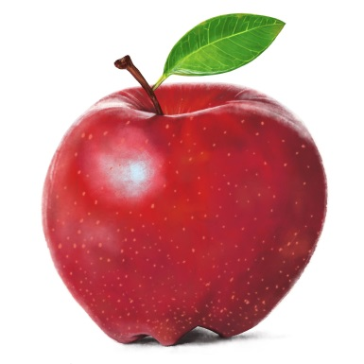
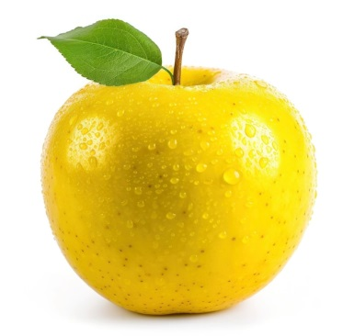
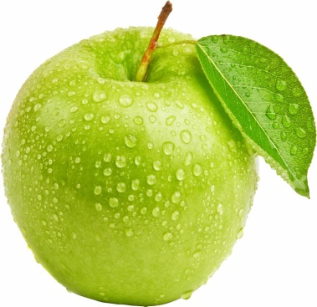
Если вы выбрали красное яблоко — вы человек честный и прямолинейный. Пытаться умолчать правду, даже неудобную, или завуалировать её — не в ваших правилах. Такие люди, как вы, живут без тайных умыслов, вы просто не умеете продумывать жизнь на несколько шагов вперёд.
Быть самим собой — ваш главный жизненный девиз, и главное же ваше дарование — вы умеете жить без масок.
Яркость жёлтого — это ваша врождённая лучезарность и оптимизм. Вы умудряетесь предвидеть хороший итог даже у заведомо провального дела, и именно ваш положительный настрой помогает вам идти к цели.
Постарайтесь на жизненном пути не растерять это умение: видеть прекрасное даже в мелочах, радоваться каждой минуте и никогда не унывать.
Если вы выбрали зелёное яблоко, то перед нами интеллектуал. Вашему уму и смекалке можно только позавидовать.
Вы часто будете в выигрышном положении среди других, потому что умеете устраивать штурм собственному мозгу, думать быстро и качественно, решать сложнейшие задачи и находить нестандартные решения.

Slide 19
Спасибо за внимание!!!

